Slide 1
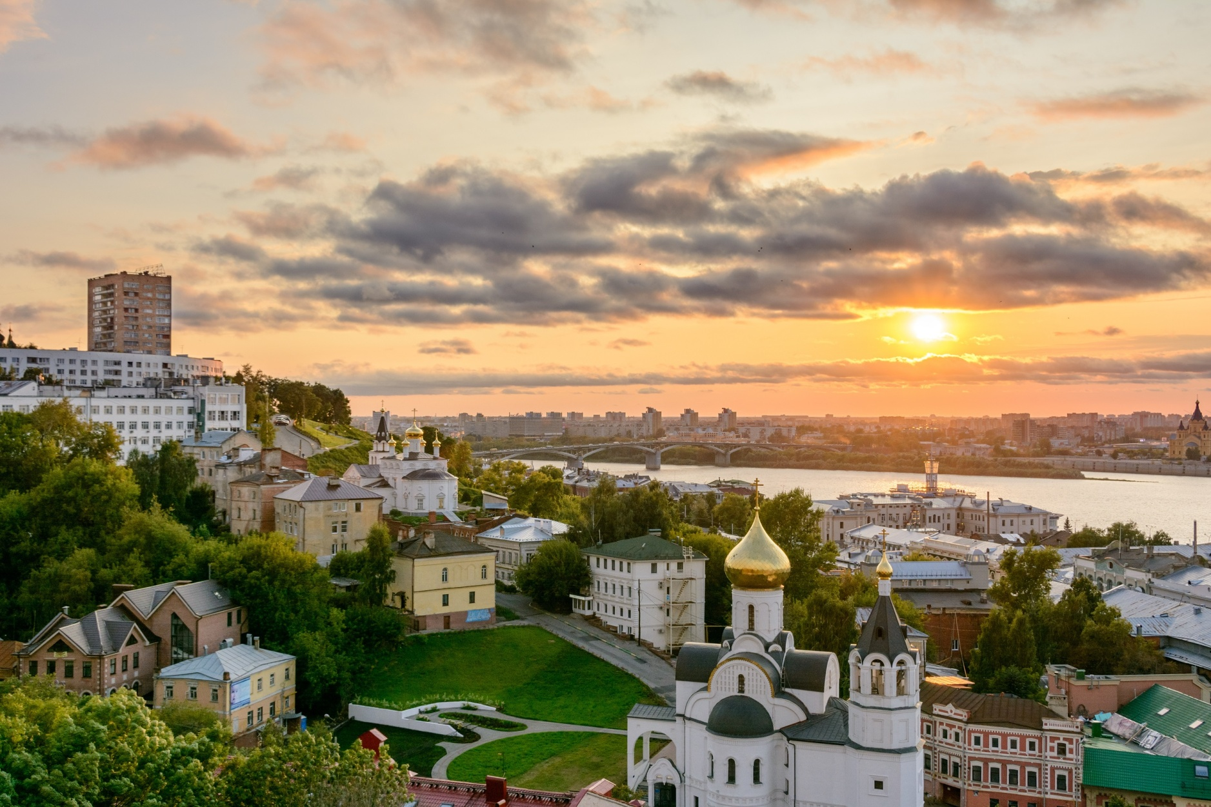
ГУ МВД России по Нижегородской области
Аппарат антинаркотической комиссии
Нижегородской области
«О состоянии наркоситуации
в Нижегородской области
по итогам 2021 года»

Slide 2
КРИТЕРИИ
по показателям оценки развития наркоситуации
в Нижегородской области за 2021 год (в сравнении с РФ, ПФО)
Показатели оценки наркоситуации (в баллах) | РФ за 2020 год | ПФО за 2020 год | Нижегородская область
 |  |  | 2020 год | 2021 год
Вовлеченность населения в незаконный оборот наркотиков | показатель не рассчитывался | показатель не рассчитывался | показатель не рассчитывался | 27,7 сложное
Уровень вовлеченности несовершеннолетних в незаконный оборот наркотиков | показатель не рассчитывался | показатель не рассчитывался | показатель не рассчитывался | 11,1 нейтральное
Криминогенность наркомании | показатель не рассчитывался | показатель не рассчитывался | показатель не рассчитывался | 28,5 сложное
Уровень криминогенности наркомании среди несовершеннолетних | показатель не рассчитывался | показатель не рассчитывался | показатель не рассчитывался | 12,5 нейтральное
Уровень первичной заболеваемости наркоманией | показатель не рассчитывался | показатель не рассчитывался | показатель не рассчитывался | 18,7 нейтральное
Острые отравления наркотиками | показатель не рассчитывался | показатель не рассчитывался | показатель не рассчитывался | 9,4 нейтральное
Острые отравления наркотиками среди несовершеннолетних | показатель не рассчитывался | показатель не рассчитывался | показатель не рассчитывался | 4,6 нейтральное
Смертность, связанная с острым отравлением наркотиками | показатель не рассчитывался | показатель не рассчитывался | показатель не рассчитывался | 9,8 нейтральное
Итоговая оценка (среднее значение) | показатель не рассчитывался | показатель не рассчитывался | показатель не рассчитывался | 15,3 нейтральное
Цвета | нейтральное | зеленый
 | сложное | желтый
 | предкризисное | оранжевый
 | кризисное | красный
Отнесение оценочных показателей: «нейтральное» – от 0 до 25 баллов включительно; «сложное» – свыше 25 до 50 баллов включительно; «предкризисное» – свыше 50 до 75 баллов включительно; «кризисное» – свыше 75 до 100 баллов.

Slide 3
Общий показатель оценки развития наркоситуации
Ветлужский
Тоншаевский
г.о. г. Шахунья
Итоговый показатель оценки развития наркоситуации
(среднее значение)
Варнавинский
Уренский
Тонкинский
г.о.Сокольский
Ковернинский
Краснобаковский
Шарангский
Воскресенский
г.о.Семеновский
Критерии состояния наркоситуации:
Зеленый | – | нейтральное
Желтый | – | сложное
Оранжевый | – | предкризисное
Красный | – | критическое
г.о. г. Чкаловскск
Городец-кий
Балах-нинский
Володар-ский
Н.Новгород
г.о. г. Бор
Лыско-вский
г.о.Воро-тынский
Богородский
Павловский
Дзержинск
Кстовский
Вачский
Дальне-константиновский
Спасский
Сосновский
Перевоз-ский
Больше-мураш-кинский
Княгинин-ский
Сергач-ский
Вадский
Бутур-линский
г.о.Навашинский
г.о. г. Кулебаки
Пиль-нен-ский
г.Арзамас
Красно-октябрь-
ский
Ардатов-ский
Арзамас-ский
г.о. г. Выкса
Шатковский
Сеченовский
Диве-евский
Гагинский
Вознесенский
Лукояновский
Больше-болдинский
г.о. г. Перво-майск
г. Саров
Починковский
Notes:
3

Slide 4
Вовлеченность населения в незаконный оборот наркотиков
Ветлужский
Тоншаевский
г.о. г. Шахунья
Вовлеченность населения в незаконный оборот наркотиков
Варнавинский
Уренский
г.о.Сокольский
Тонкинский
Ковернинский
Краснобаковский
Шарангский
г.о.Семеновский
Воскресенский
Критерии состояния наркоситуации:
Зеленый | – | нейтральное
Желтый | – | сложное
Оранжевый | – | предкризисное
Красный | – | критическое
г.о. г. Чкаловскск
Городец-кий
Балах-нинский
Володар-ский
Н.Новгород
г.о. г. Бор
Лыско-вский
г.о.Воро-тынский
Павловский
Дзержинск
Кстовский
Богородский
Спасский
Вачский
Дальне-константиновский
Сосновский
Перевоз-ский
Больше-мураш-кинский
Княгинин-ский
Сергач-ский
Вадский
Бутур-линский
г.о.Навашинский
г.о. г. Кулебаки
Пиль-нен-ский
г.Арзамас
Красно-октябрь-
ский
Ардатов-ский
Арзамас-ский
Шатковский
Сеченовский
г.о. г. Выкса
Диве-евский
Гагинский
Вознесенский
Лукояновский
Больше-болдинский
г.о. г. Перво-майск
г. Саров
Починковский
Notes:
4

Slide 5
Уровень вовлеченности несовершеннолетних,
в незаконный оборот наркотиков
Ветлужский
Тоншаевский
г.о. г. Шахунья
Варнавинский
Уренский
Тонкинский
г.о.Сокольский
Ковернинский
Шарангский
Краснобаковский
г.о.Семеновский
Воскресенский
Критерии состояния наркоситуации:
Зеленый | – | нейтральное
Желтый | – | сложное
Оранжевый | – | предкризисное
Красный | – | критическое
г.о. г. Чкаловскск
Городец-кий
Балах-нинский
Володар-ский
Н.Новгород
г.о. г. Бор
Лыско-вский
г.о.Воро-тынский
Богородский
Павловский
Дзержинск
Кстовский
Вачский
Дальне-константиновский
Спасский
Сосновский
Перевоз-ский
Больше-мураш-кинский
Княгинин-ский
Сергач-ский
Вадский
Бутур-линский
г.о.Навашинский
Красно-октябрь-
ский
г.о. г. Кулебаки
г.Арзамас
Ардатов-ский
Арзамас-ский
Пиль-нен-ский
г.о. г. Выкса
Шатковский
Сеченовский
Диве-евский
Гагинский
Вознесенский
Лукояновский
Больше-болдинский
г.о. г. Перво-майск
г. Саров
Починковский
Notes:
5

Slide 6
Уровень первичной заболеваемости наркоманией
Ветлужский
Тоншаевский
г.о. г. Шахунья
Варнавинский
Уренский
г.о.Сокольский
Тонкинский
Ковернинский
Краснобаковский
Шарангский
г.о.Семеновский
Воскресенский
Критерии состояния наркоситуации:
Зеленый | – | нейтральное
Желтый | – | сложное
Оранжевый | – | предкризисное
Красный | – | критическое
г.о. г. Чкаловскск
Городец-кий
Н.Новгород
Балах-нинский
г.о. г. Бор
Володар-ский
Лыско-вский
г.о.Воро-тынский
Павловский
Дзержинск
Кстовский
Богородский
Перевоз-ский
Вачский
Сосновский
Княгинин-ский
Спасский
г.о. г. Кулебаки
Дальне-константиновский
Больше-мураш-кинский
Сергач-ский
г.о.Навашинский
г.Арзамас
Вадский
Бутур-линский
Красно-октябрь-
ский
Пильнен-ский
г.о. г. Выкса
Арзамас-ский
Шатковский
Ардатов-ский
Гагинский
Вознесенский
Сеченовский
г.о. г. Перво-майск
Лукояновский
Больше-болдинский
Диве-евский
г. Саров
Починковский
Notes:
6

Slide 7
Смертность, связанная с острым отравлением наркотиками
Ветлужский
г.о. г. Шахунья
Тоншаевский
Варнавинский
Уренский
г.о.Сокольский
Тонкинский
Ковернинский
Краснобаковский
Шарангский
г.о.Семеновский
Воскресенский
Критерии состояния наркоситуации:
Зеленый | – | нейтральное
Желтый | – | сложное
Оранжевый | – | предкризисное
Красный | – | критическое
г.о. г. Чкаловскск
Городец-кий
Балах-нинский
Н.Новгород
Володар-ский
Лыско-вский
г.о.Воро-тынский
Дзержинск
г.о. г. Бор
Павловский
Богородский
Кстовский
Больше-мураш-кинский
Спасский
Дальне-константиновский
Сергач-ский
Вачский
Перевоз-ский
Княгинин-ский
Сосновский
Бутур-линский
Вадский
г.о.Навашинский
г.Арзамас
Пиль-нен-ский
г.о. г. Кулебаки
Ардатов-ский
Арзамас-ский
г.о. г. Выкса
Шатковский
Красно-октябрь-
ский
Диве-евский
Гагинский
Сеченовский
Вознесенский
Лукояновский
Больше-болдинский
г.о. г. Перво-майск
г. Саров
Починковский
Notes:
7

Slide 8
Оценка распространенности наркомании в обществе

Slide 9
Актуальность проблемы наркомании в России

Slide 10
Причины распространения наркомании
Неудовлетворенность жизнью, социальное неблагополучие | 50%
Моральная деградация общества, вседозволенность | 38,2%
Плохая работа правоохранительных органов | 5,8%
Излишняя свобода, отсутствие организованного досуга | 33%
Влияние наркобизнеса, доступность наркотиков | 27%
Безработица, экономические проблемы | 12%
Влияние массовой культуры и СМИ | 20%
Слабость профилактической работы | 25%
Другое (впишите) | 0,3%

Slide 11
ОБЩЕСТВЕННОЕ МНЕНИЕ О НАИБОЛЕЕ ЭФФЕКТИВНЫХ МЕРАХ БОРЬБЫ С НАРКОМАНИЕЙ
Специальные концерты, фестивали | 12,0%
Физкультурные и спортивные мероприятия | 20,0%
Тематические программы и фильмы на телевидении | 2,0%
Публикации в сети «Интернет», специализированные сайты | 6,0%
Лекции и беседы в учебных заведениях | 25,0%
Расширение работы с молодежью | 25,5%
Беседы специалистов-наркологов с родителями учащихся, студентов | 18,0%
Выступления бывших наркоманов | 20,0%
Повышение доступности помощи психологов, психотерапевтов | 40,5%
Ужесточение мер наказания за наркопреступления | 10,0%
Принудительное лечение наркоманов | 4,0%
Другое (впишите) | 0,2%

